Slide 1
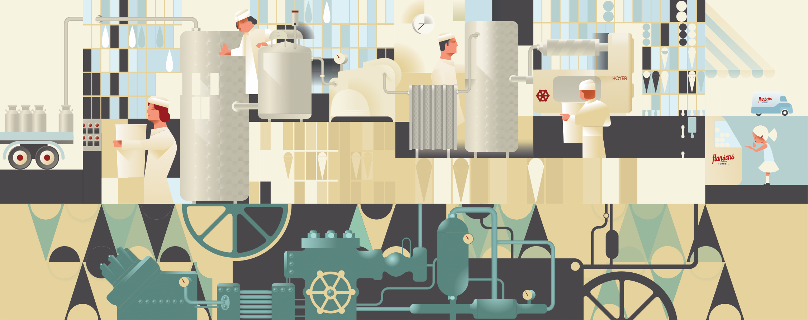


Slide 2

100 år

Slide 3
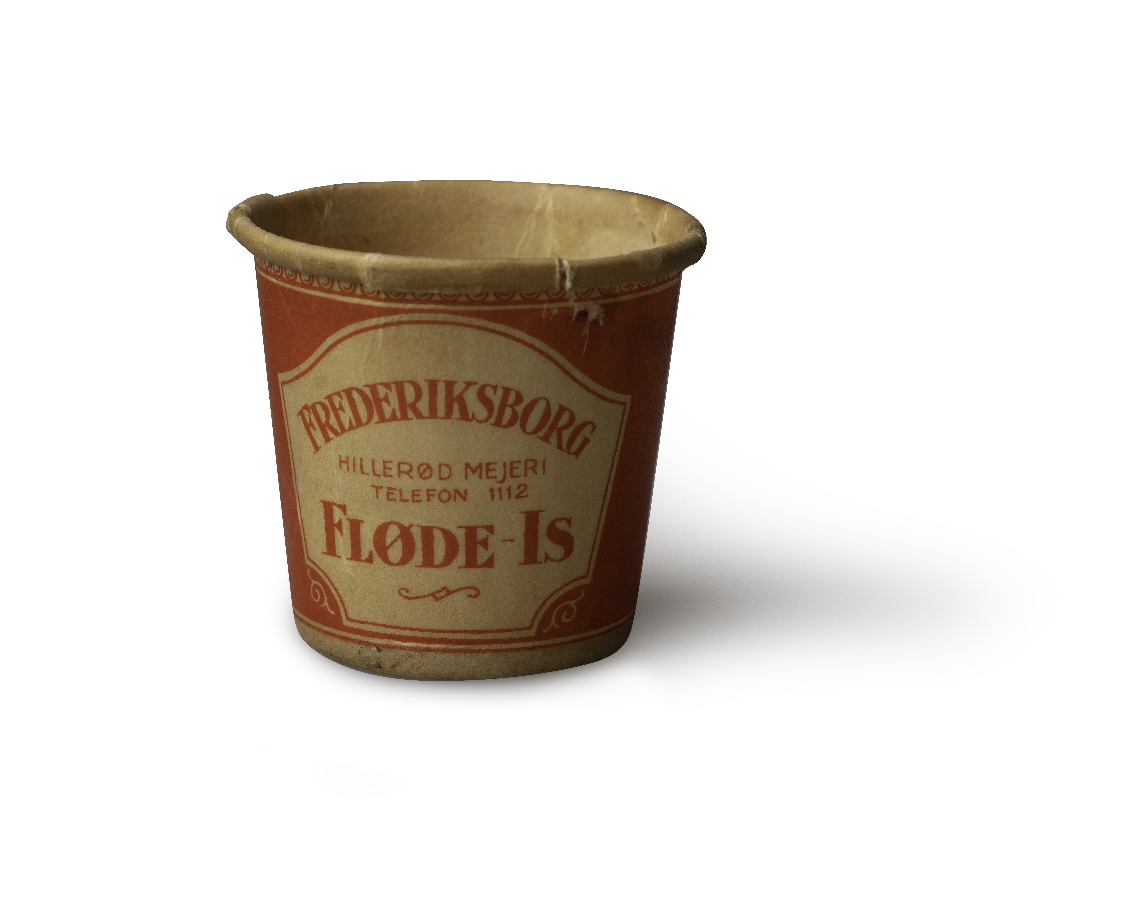

Slide 4
Gør dig umage

Slide 5
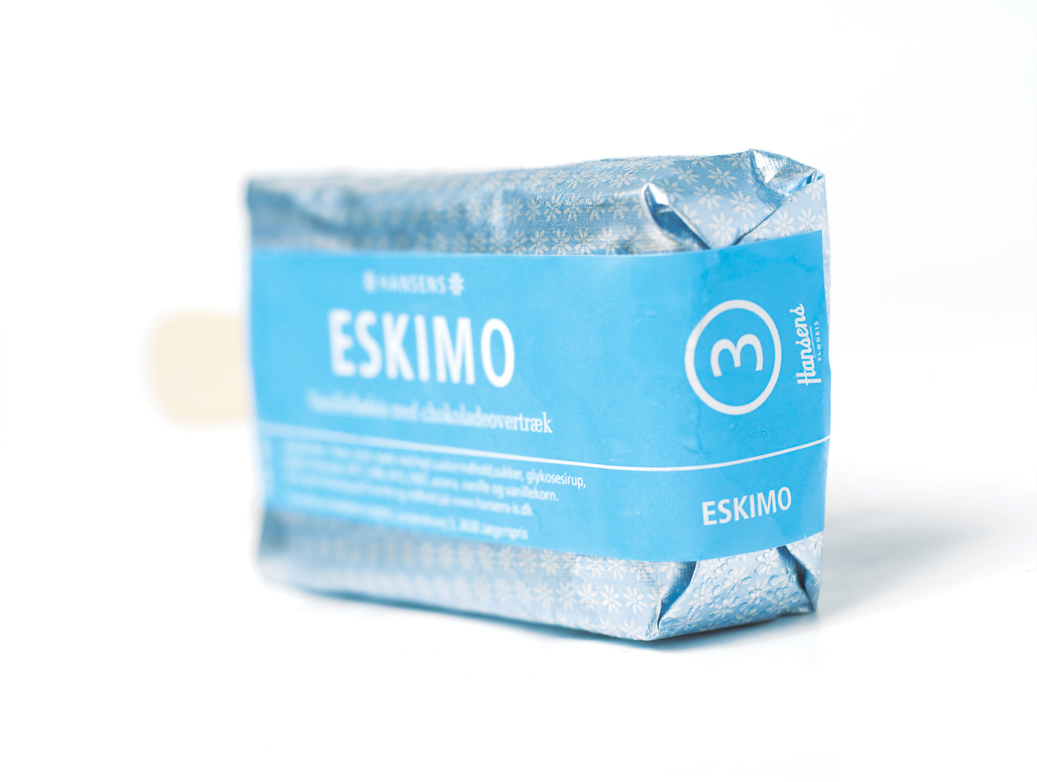

Slide 6
Det skal mærkes

Slide 7
Ingen madspild
Cirkulære ressourcer

Slide 8
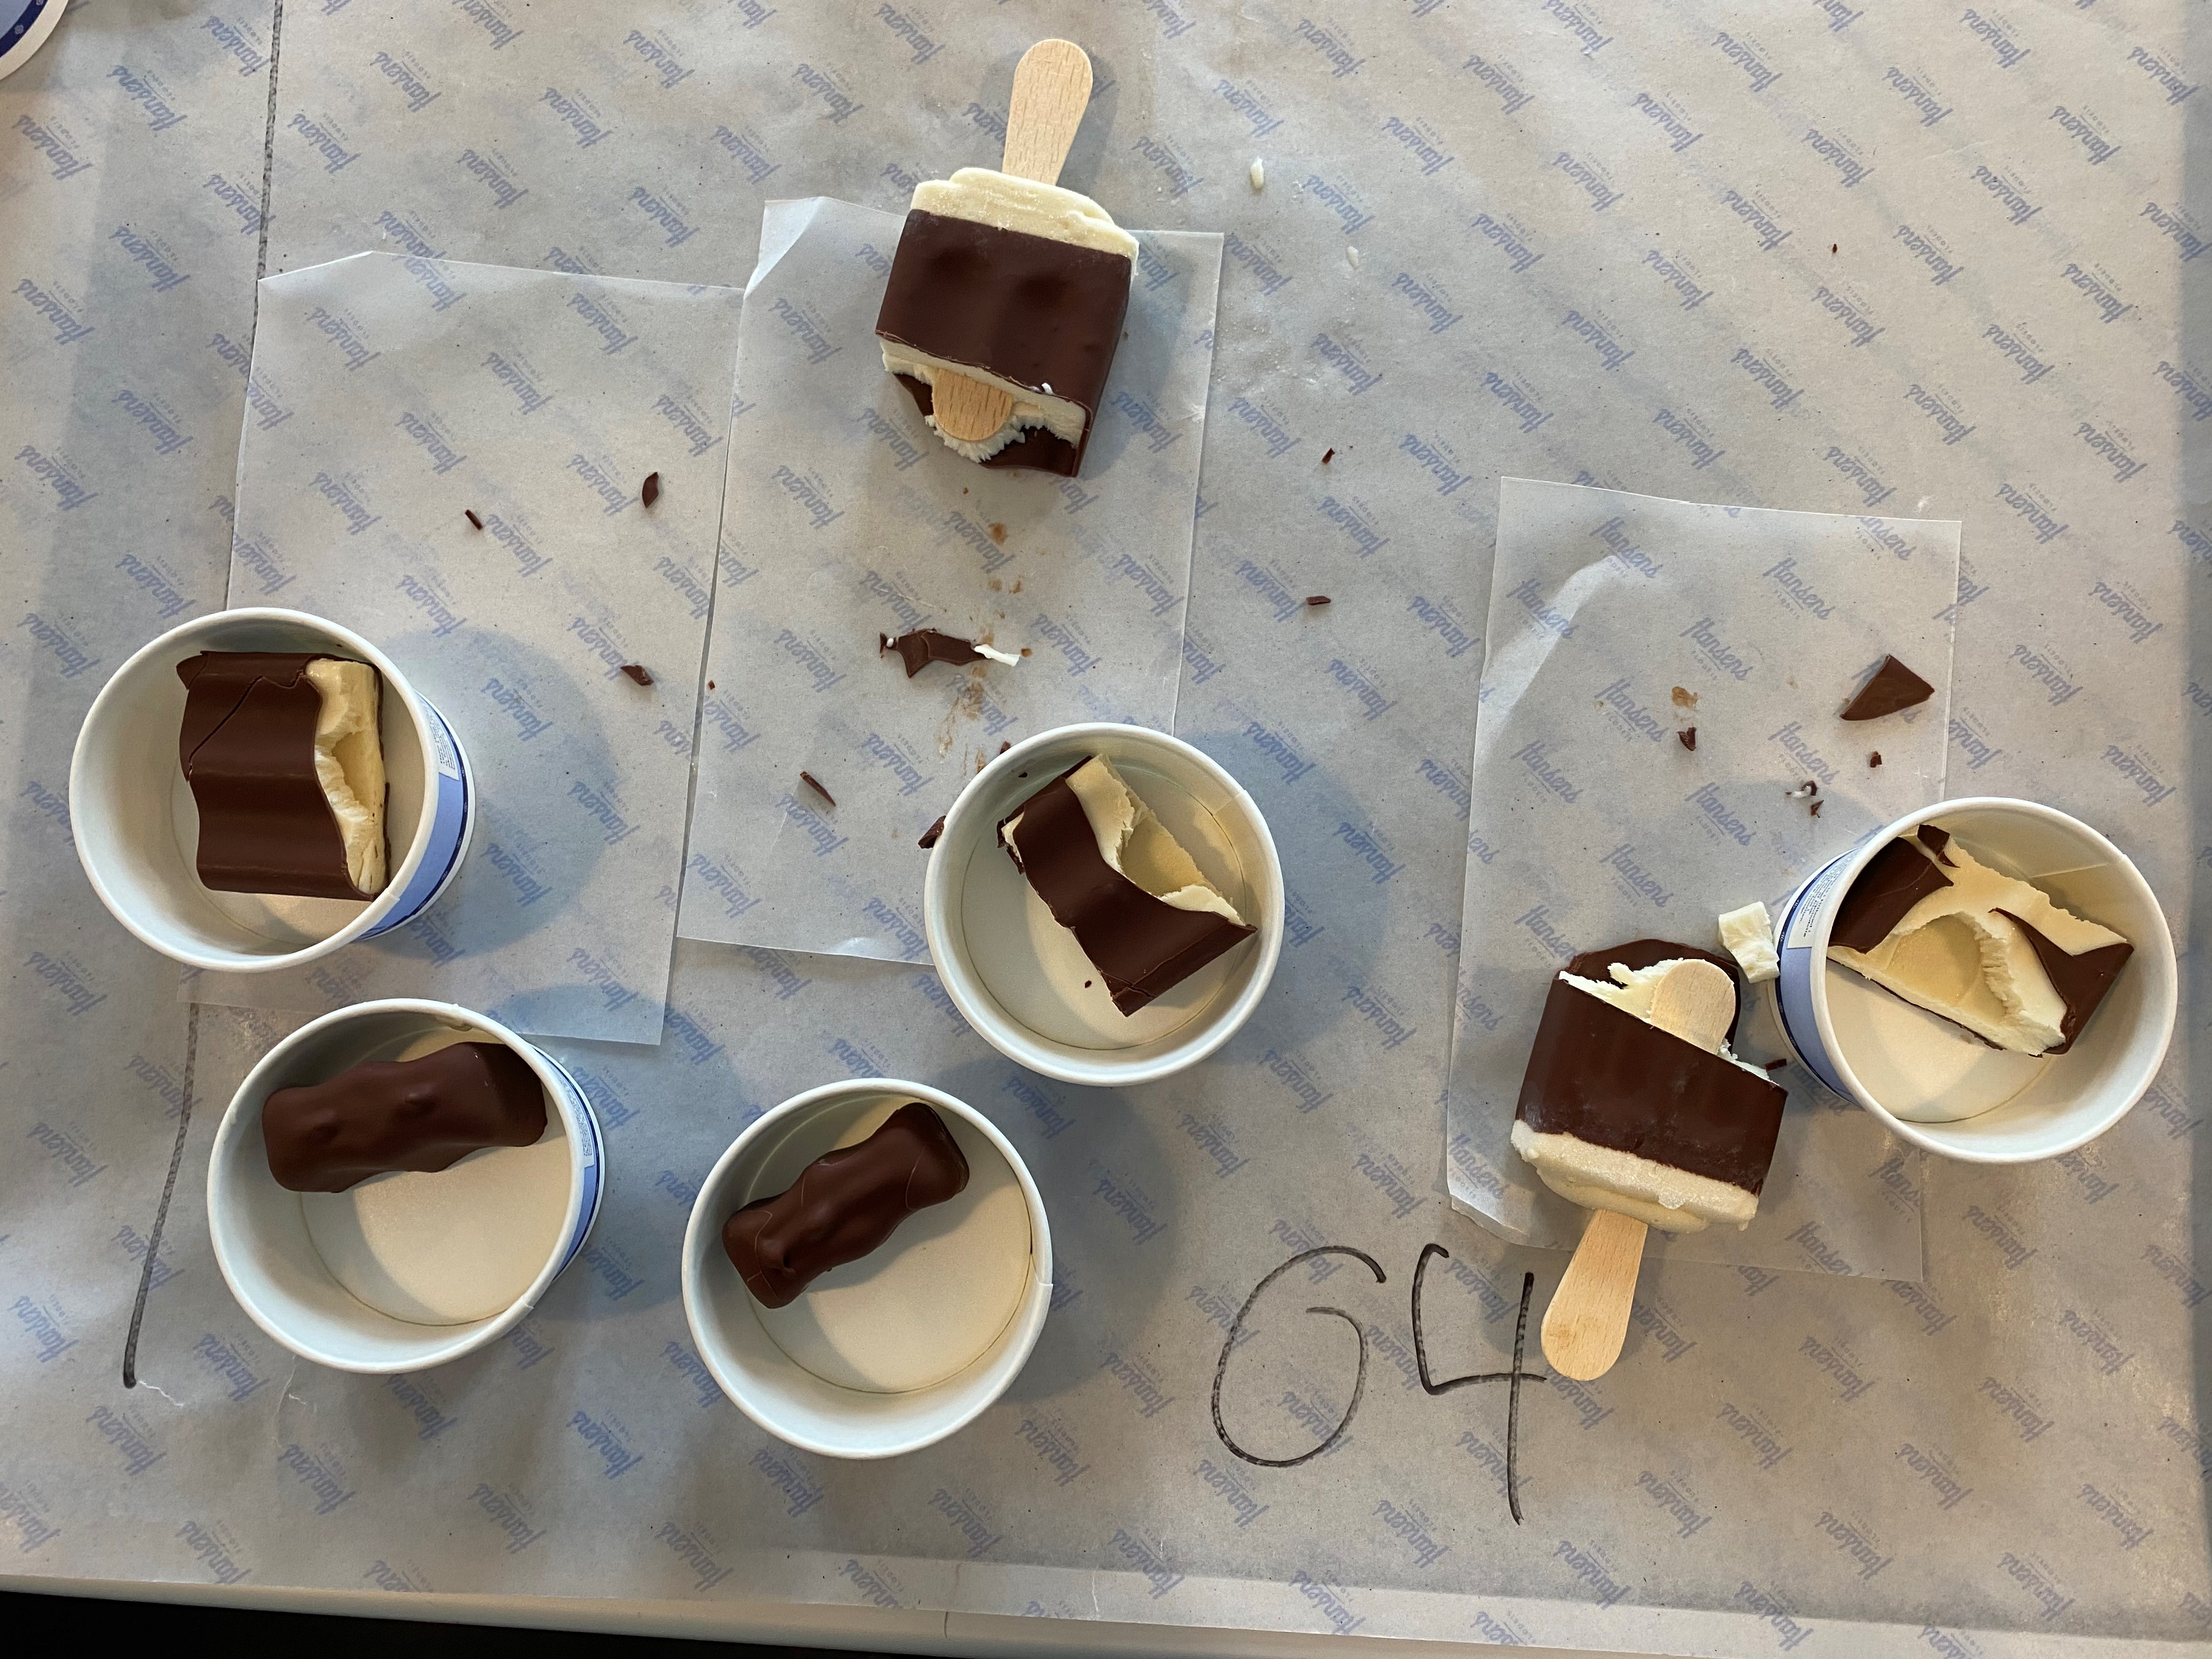

Slide 9
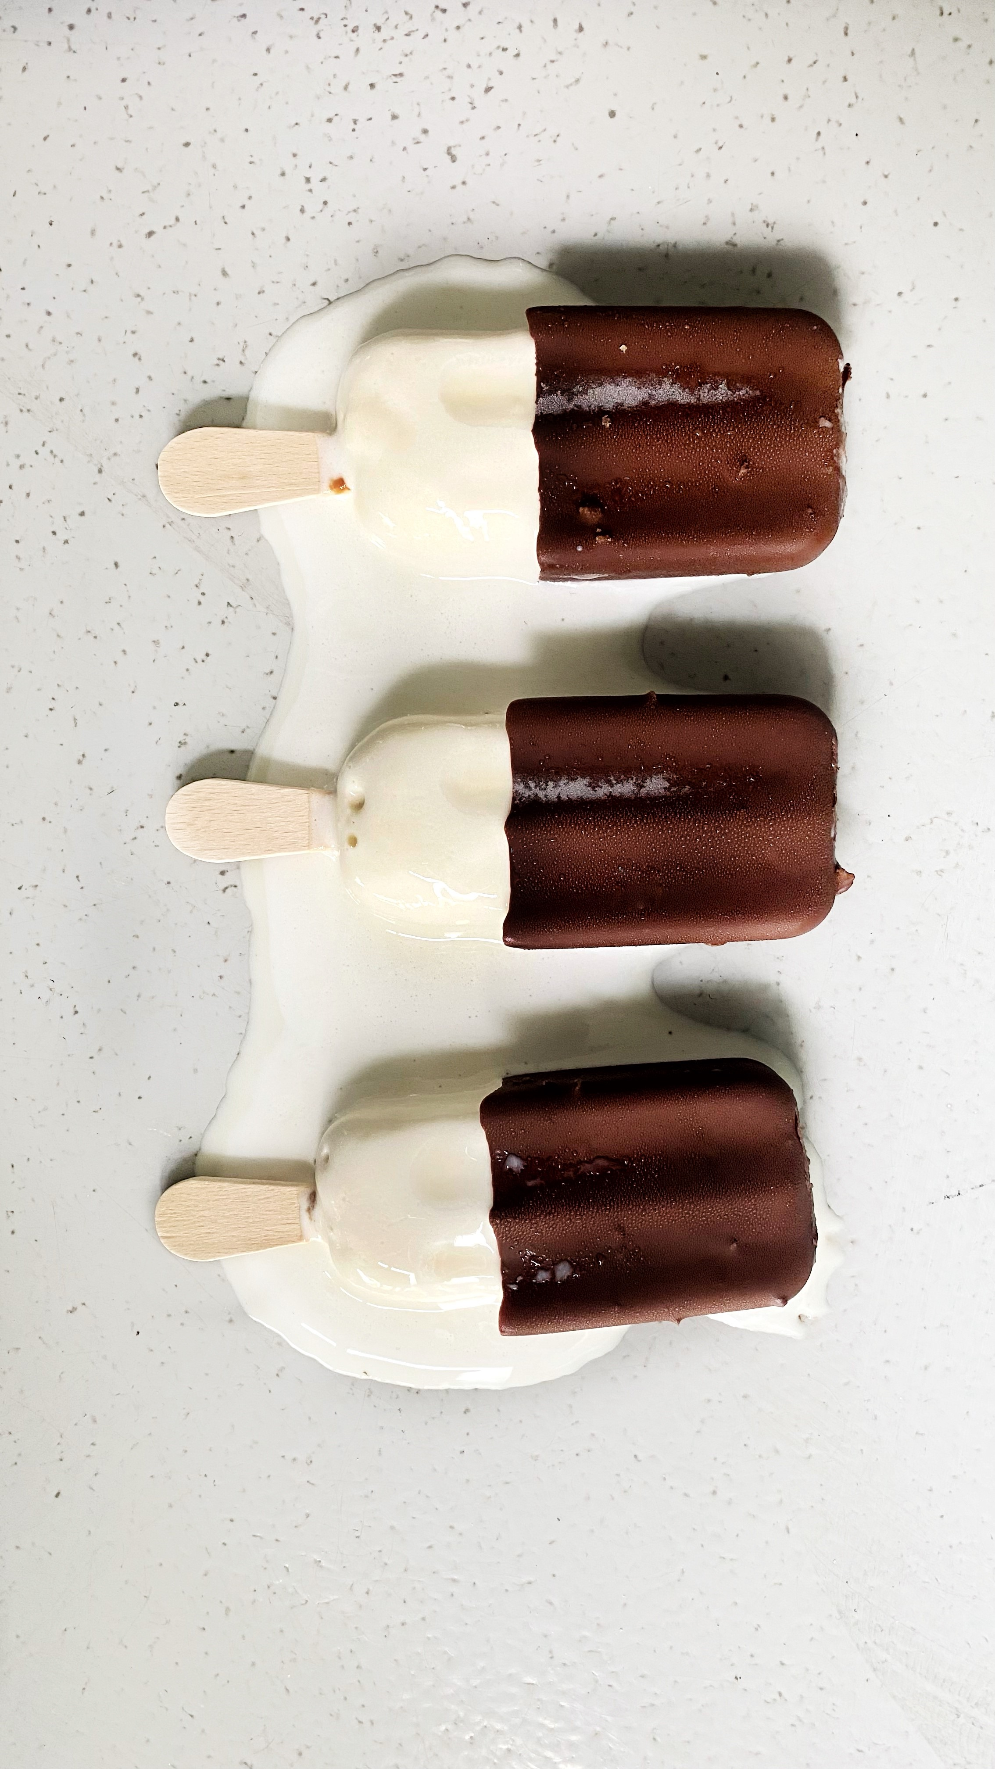


Slide 10
Ingen madspild
Cirkulære ressourcer

Slide 11
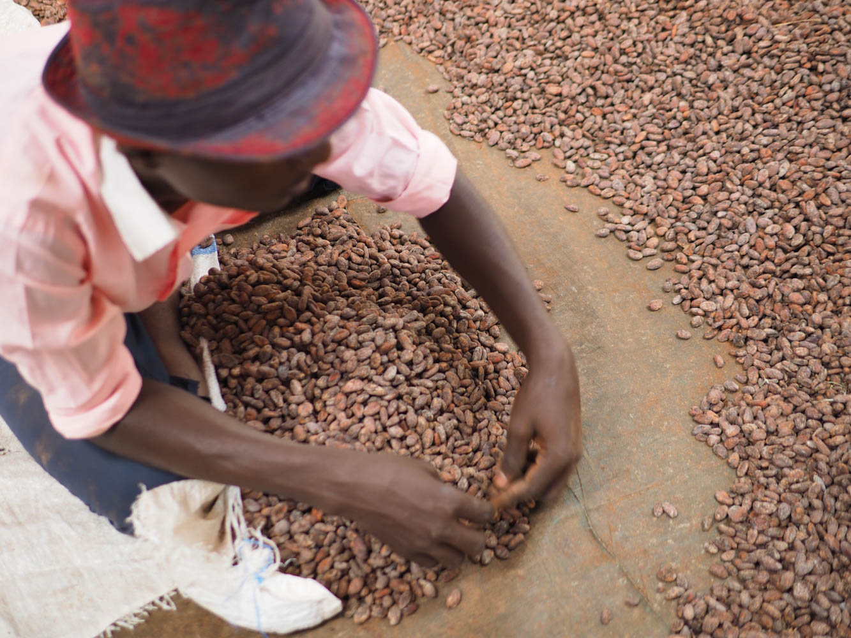

Slide 12
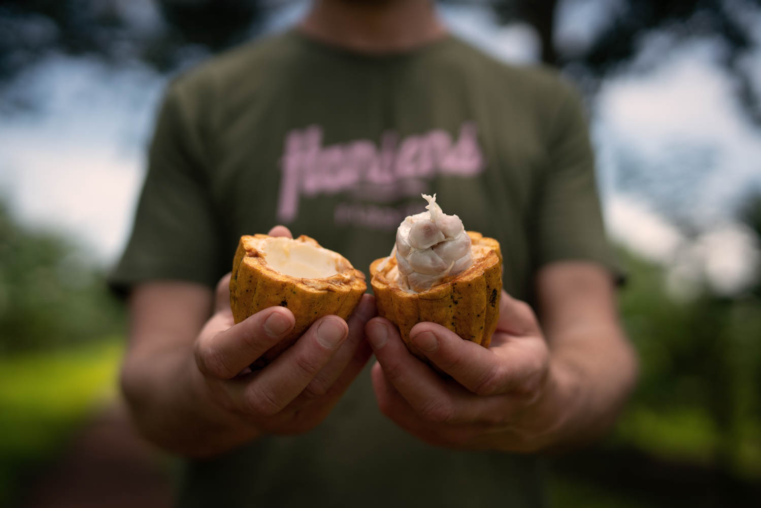

Slide 13
Solen er ismandens ven

Slide 14



Slide 15
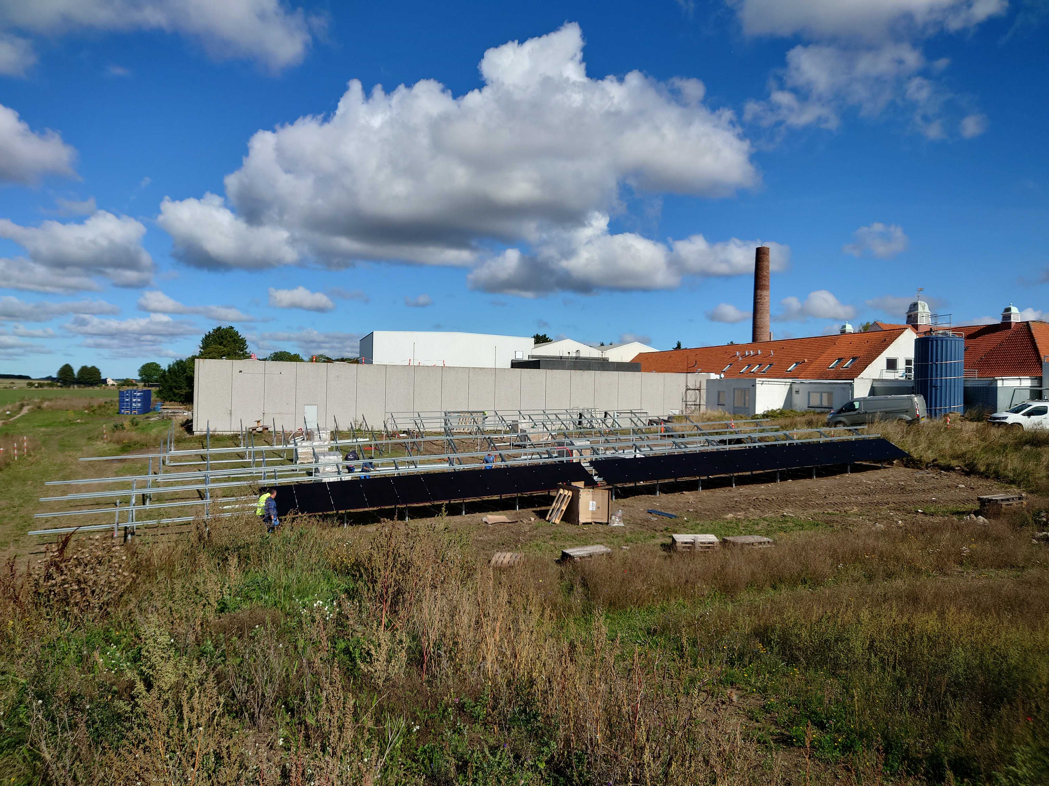

Slide 16
